Slide 1
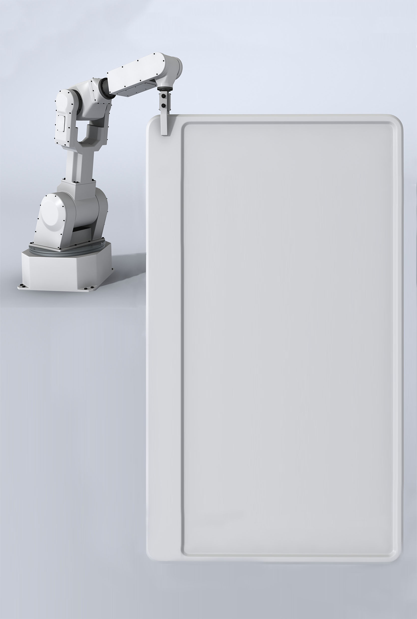

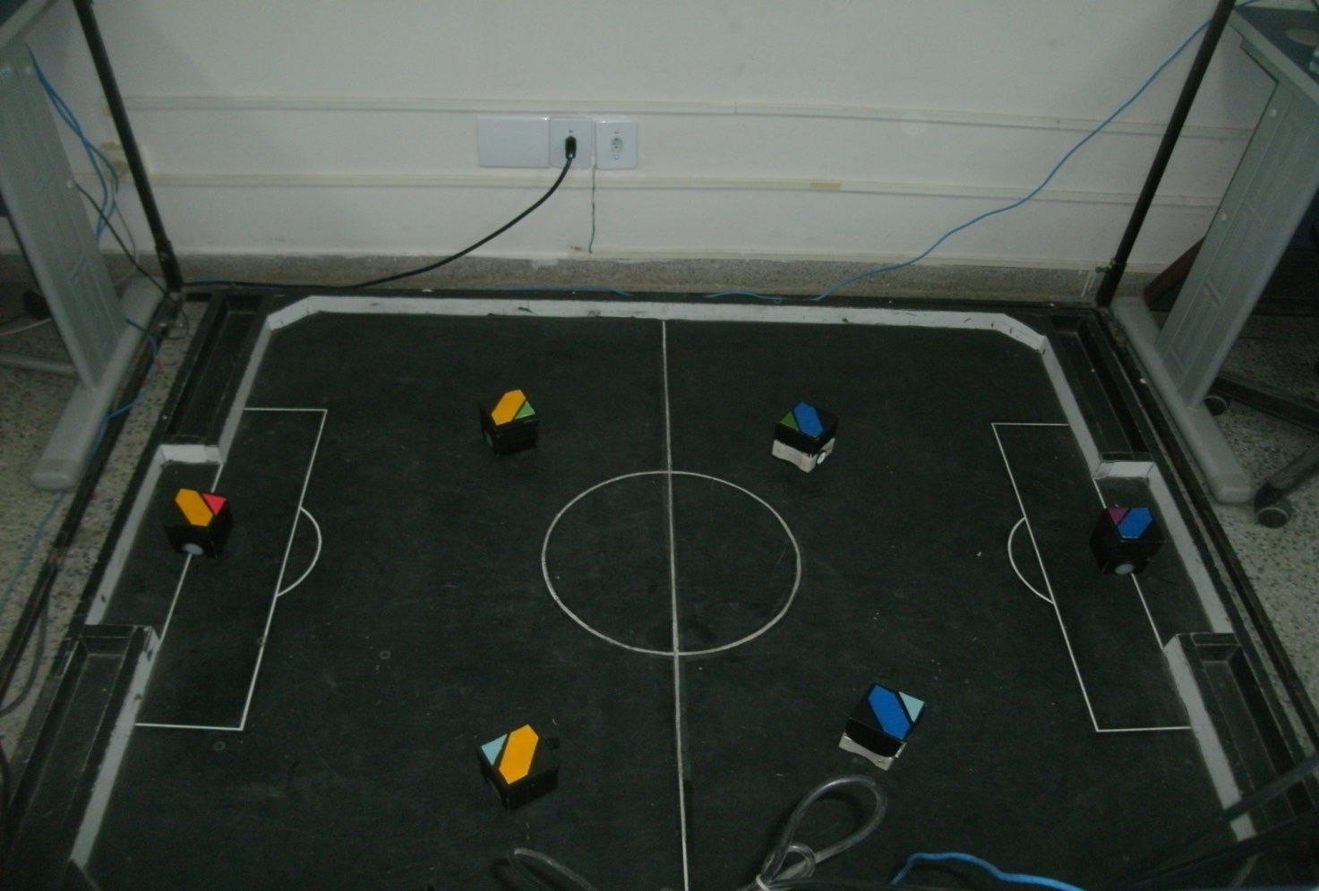
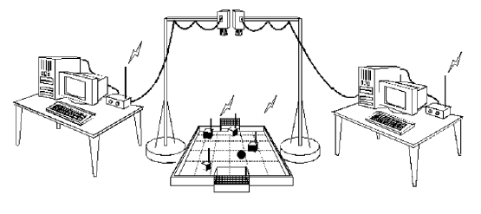
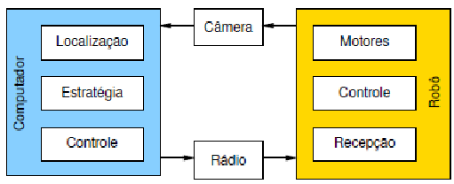




Futebol de Robôs como Incentivo
à Engenharia Mecatrônica
Fabrício Gondim, Gutemberg Santiago, Isaac Kennedy,
Jefferson Moura, João Paulo, José Ricardo, Letícia Sousa,
Luiz Matheus, Matheus Cardoso, Nagilany Paula
Diogo Pinheiro F. Pedrosa – diogo@dca.ufrn.br
Filipe Oliveira Quintaes – filipe.quintaes@ifrn.edu.br
INTRODUÇÃO
DESENVOLVIMENTO
Existe no Brasil uma carência de profissionais qualificados na área de engenharia. O projeto Futebol de Robôs pode ser utilizado como meio de estimular e motivar os alunos do ensino médio, de uma forma divertida e interessante, a cursar Engenharia Mecatrônica.
Os robôs são autônomos, ou seja, depois de começa a partida, nenhuma intervenção humana é permitida. Câmeras sob o campo capturam imagens que são processadas por um computador externo a fim de extrair a posição de cada robô e da bola. Nesse mesmo computador, outro programa é responsável pela decisão dos movimentos dos robôs com o objetivo de marcar um gol. Isso é feito por uma inteligência artificial. Decidida qual deve ser o movimento, sinais de controle são enviados aos robôs através de um link de rádio. Os robôs recebem os dados e atuam nos motores, movimentando-se pelo campo.
Figura 1 – Partida do Futebol de Robô.
OBJETIVOS
O projeto tem como objetivo integrar os conhecimentos adquiridos durante a formação dos alunos e desenvolver uma aplicação prática dos conhecimentos da área de mecatrônica de forma lúdica e em equipe. Além disso, desenvolver novas tecnologias que podem ser empregadas na indústria.
Figura 2 - Esquema do processamento de Imagem
MÉTODOS
Figura 3 – Esquema Sintético do funcionamento do Futebol de Robôs.
Por se tratar de um projeto mecatrônico, o Futebol de Robôs envolve diversas áreas distintas. O projeto mecânico do robô foi desenvolvido em software de modelagem. A eletrônica foi desenvolvida baseada em micro-controladores. A programação da estratégia de jogo é baseada no paradigma de orientação a objetos.
CONSIDERAÇÕES FINAIS
O futebol de robôs integra o conhecimento de uma grande quantidade de disciplinas e aptidões que complementam a formação dos alunos além de estimula-los a querer conhecer mais a fundo tanto as engenharias de suporte quanto a própria Engenharia Mecatrônica.
Apoio:
Instituições Participantes:

